Slide 1
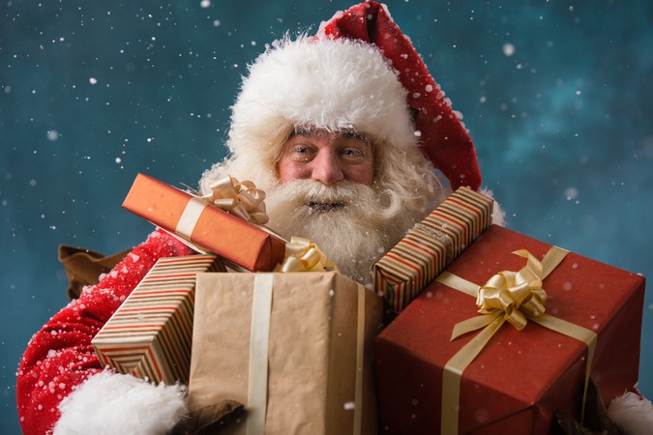
Маленькая Люся хочет написать письмо Деду Морозу. У неё есть бумага в клеточку, в линеечку и в кружочек. В записке она может написать одну из трёх фраз: «Хочу куклу», «Подари, пожалуйста, куклу» и «Принеси куклу, пожалуйста». Сколько различных писем может послать Люся?

Slide 2

Представьте себе ситуации (события):
прозвенел школьный звонок,
выпал снег,
тебя вызвали на уроке к доске,
черный кот перебежал дорогу
Случайные события

Slide 3

Вы участвуете в лотерее, в которой выпущено 1 000 000 билетов и разыгрывается только один автомобиль.
Выиграть можно, хотя это событие
маловероятно.

Slide 4

А если разыгрывается 10 автомобилей? Вероятность выигрыша увеличивается.
А если представить, что разыгрывается 999 999 автомобилей?
Вероятность выигрыша становиться очень большой.

Slide 5






Вероятности случайных событий – это величины, которые можно сравнивать.

Slide 6

Наука, которая занимается оценками вероятностей случайных событий, называется теорией вероятностей.
Случайные события могут произойти в результате:
опыта,
Эксперимента,
Испытания,
Наблюдения,
Результаты которых заранее
предсказать нельзя.

Slide 7

Формула нахождения вероятности
Р – вероятность события
m - количество благоприятных событий,
n – количество возможных событий.

Slide 8
Событие называется достоверным, если его вероятность равна 1.
Событие называется невозможным, если вероятность равна 0.
Вероятность случайного события может быть любым числом от 0 до 1.

Slide 9
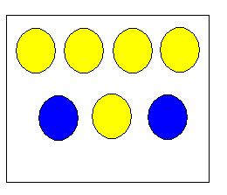
В коробке лежат два синих и пять жёлтых шаров. Наугад вынимают один шар. Какова вероятность того, что этот шар окажется:
1) синий,
2) красным?

Slide 10

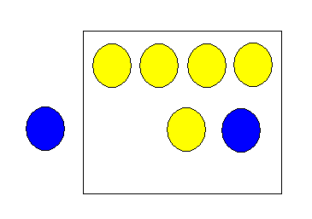
Вероятность того, что достали синий шар
m = 2 (благоприятные события)
n = 7 (общее количество событий)

Slide 11

Вероятность того, что достали красный шар
m = 0 (благоприятные события)
n = 7 (общее количество событий)

